Slide 1



Point n°2 sur le stage
2.04.2021
Stagiaire : Ralph MASSON
Tuteur : Cyril TURIES

Slide 2
I - Longueur standard du poisson
Couper la mesure en segment
A suivre...

Slide 3
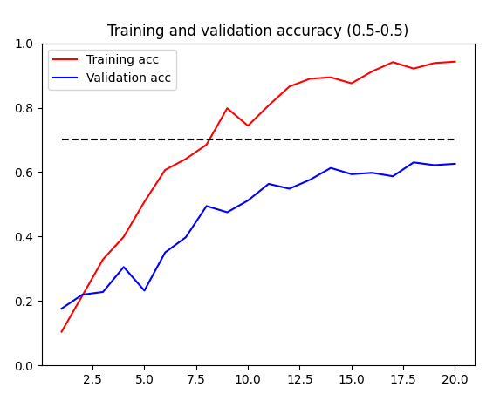
I - Longueur standard du poisson
Réseau CNN pour déterminer la longueur
On ne peut pas faire de la régression directement à partir de photos
On peut faire de la classification
Un poisson a une longueur standard allant de 34 mm à 59 mm selon les Datasets
26 classes : [‘34’,’35’,..’59]

Slide 4
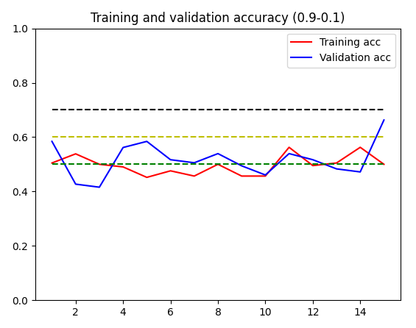
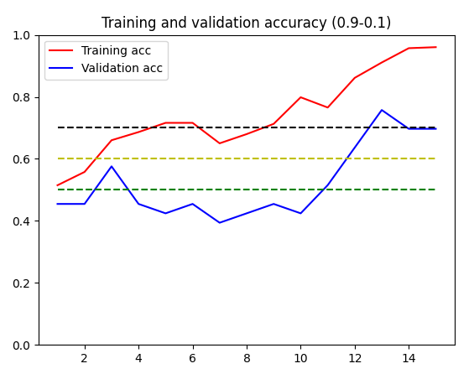
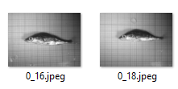
II - Modèle CNN pour sexer directement
Dataset brut NB
2 classes : ‘F’ = 0 ‘M’ = 1
336 fichiers (177/159) issus des 7 premiers datasets (416 Mo)
Taille initiale : 4000x3000 réduit à 400x300
Apprentissage :
15 époques
3 min 30 par époque → environ 55 minutes
Taille du modèle : environ 1.35 Go
Figure. Taux d’apprentissage pour l'entraînement et la validation du modèle

Slide 5
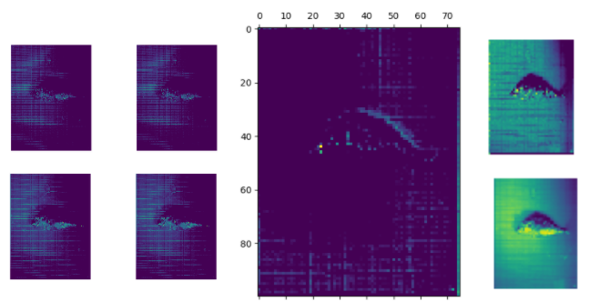
II - Qu’a appris le modèle ?
Le papier millimétré est très perturbateur pour le modèle
Le dos n’a pas un fort pouvoir discriminant
Figure. Quelques feature maps issues de la prédiction d’une image

Slide 6
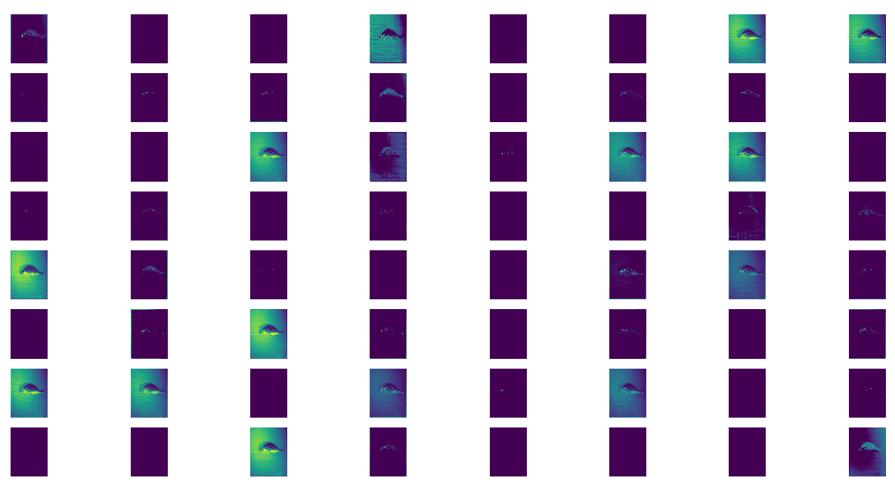
II - Qu’a appris le modèle ?
Figure. Détail des feature-maps pour une couche MaxPooling de taille (95x50x64)

Slide 7
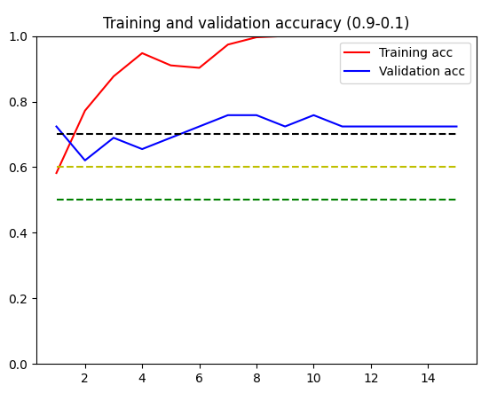

II - Modèle CNN pour sexer directement
Dataset coupé et encadré NB
2 classes : ‘F’ = 0 ‘M’ = 1
297 fichiers (155/142) issus des 7 premiers datasets (143 Mo)
Taille initiale : 3800x2000 réduit à 380x200
Apprentissage :
15 époques
2 min par époque → environ 30 minutes
Taille du modèle : 882 Mo

Slide 8
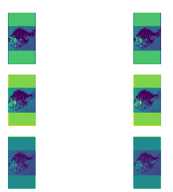
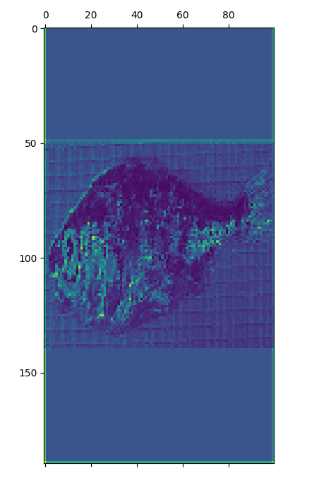
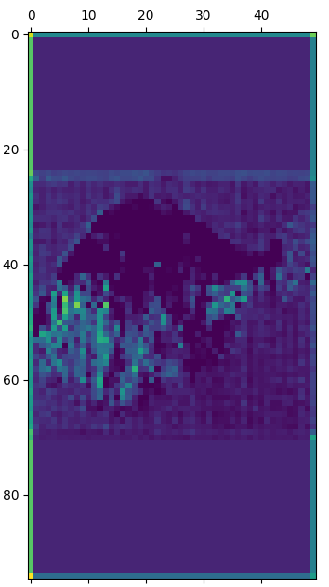
II - Qu’a appris le modèle ?
Les points discriminants sont essentiellement placés vers la tête du poisson ce qui confirme l’état de l’art.
Le contour blanc est peu perturbateur, à voir pour le mettre en noir...

Slide 9
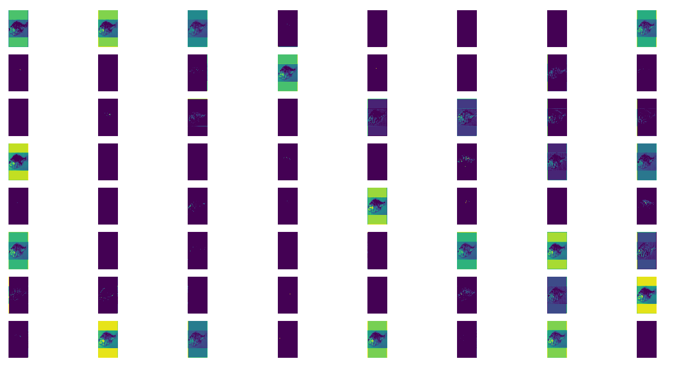
II - Qu’a appris le modèle ?
Figure. Détail des feature-maps pour une couche MaxPooling de taille (95x50x64)

Slide 10

II - Piste à explorer

Slide 11
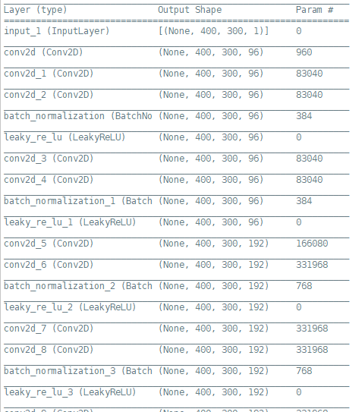
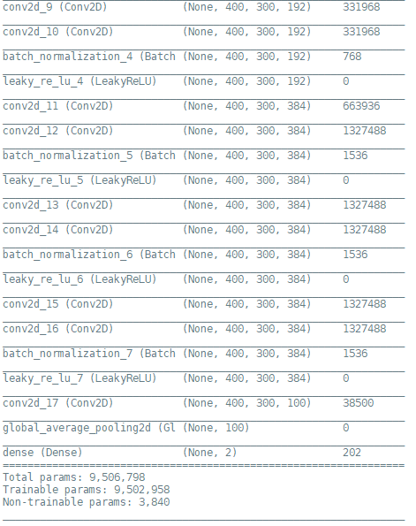
II - Piste à explorer

Slide 12
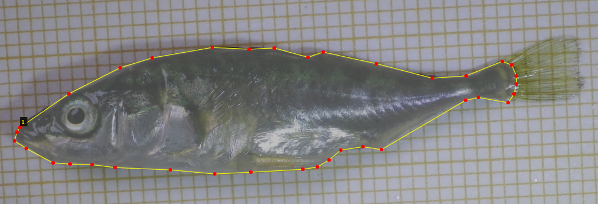
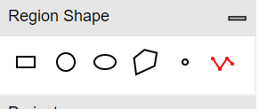
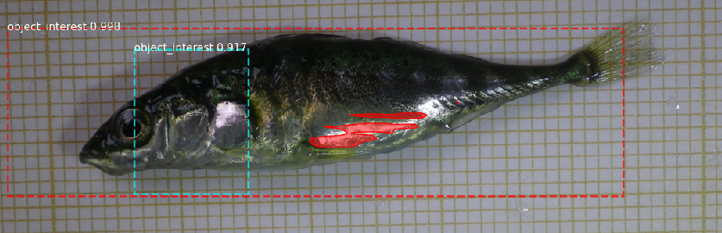
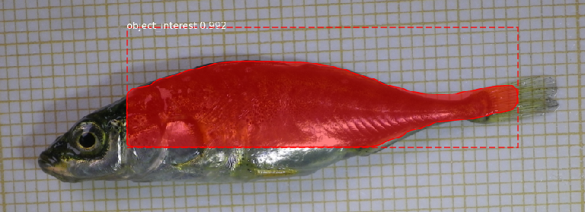
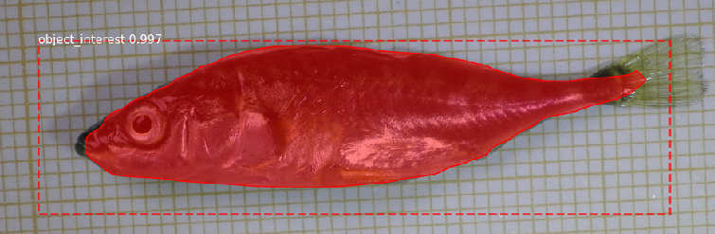
III - Modèle CNN de segmentation
Création de la base de données
Apprentissage
Figure. Détourage pour apprentissage (VIA Oxford University)
Après 1 époque
Après 4 époques
Après 10 époques

Slide 13
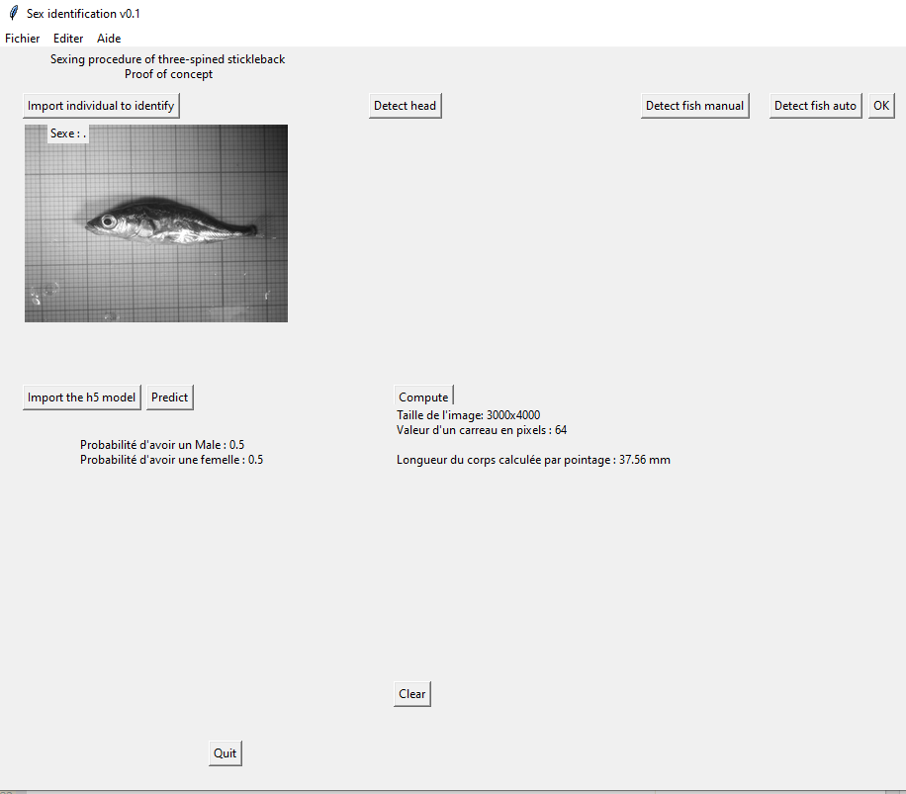
IV - Prise en compte du modèle de sexage dans l’interface

